Slide 1
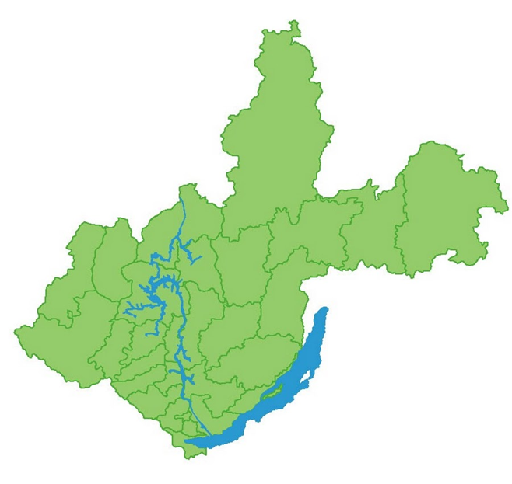
Иркутская область 85 лет
Сценарий праздника
для учеников 1-4 классов к юбилею Иркутской области «Как не любить нам землю эту …»
Емельянова Людмила Викторовна
учитель истории и обществознания
МБОУ г. Иркутска СОШ № 71
им. Н.А. Вилкова

Slide 2
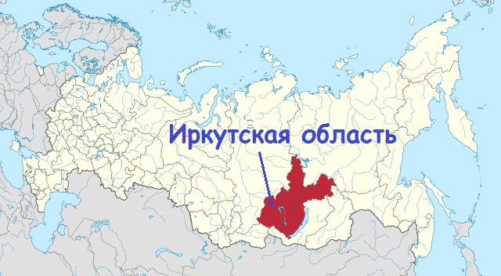

Slide 3
